Slide 1
Samfundsfaglig metode og videnskabsteori
TU -> SRP
Baseret på ”Metodebogen”. S. 12-24 og s. 170-187

Slide 2
Indholdet i dag
Fokus på hvad i kan inddrage i jeres metodeafsnit – og forståelsen af logikken i jeres opgave.
Hvad definerer samfundsfag
Hvad er begreb, model og teori og hvordan hænger de sammen?
Hvad er kvalitativ, kvantitativ og komparativ metode
Hvad er basal videnskabsteori
Hvad definerer tre centrale videnskabsteoretiske skoler i samfundsfag

Slide 3
Hvorfor skal vi lære om metode og videnskabsteori?
For det første giver det en bedre forståelse for de fag i har i gymnasiet og hele baggrunden for undervisningen.
For det andet er det et krav, at i forholder jer til de fag i anvender, hvordan de er forskellige og hvilke metoder i bruger i fagene i både DHO, SRO og SRP. .. og de overvejelser indgår som en del af bedømmelsen.
Og endelig: det er svaret på nogle rimeligt grundlæggende spørgsmål som: Hvorfor skal vi overhovedet have samfundsfag? Og: Hvordan opnår vi egentlig viden?

Slide 4
Om faget Samfundsfag
Hvad er det samfundsfag bidrager med til lige præcis dit projekt?
Genstandsfelt: Politik, økonomi, sociologi, international politik. Aktualitet definerer samfundsfag i gymnasiet og generelt er samfundsfag optaget af at forstå grupper op til hele samfunds adfærd.
Metode: Stærk tradition for teorier og visualisering gennem modeller. Derudover lånes der metoder både fra matematik og humaniora.
Formål: På c-niveau er målet udelukkende dannelse. På A-niveau (og universitetet) er der større krav til at kunne bruge faget systematisk til at undersøge samfundsfaglige problemstillinger.
Så: i bliver klædt på til 1. at være samfundsborgere 2. at kunne bruge de værktøjer vi lærer i samfundsfag til at undersøge en lang række forskellige problemstillinger.

Slide 5
Begreber, modeller og teorier
Samfundsfaglig viden er forankret i begreber, modeller og teorier
Et begreb som f.eks liberalisme dækker over et særligt syn på samfundet og på det idéelle samfund som indebærer individets ret over statens, det frie marked, friheder som f.eks ytringsfrihed og en del andet.
En teori er en systematisk forklaring på de ting vi oplever i virkeligheden. F.eks hvorfor partier gør som de gør, eller hvorfor nogle mennesker bliver kriminelle. Judith Butlers teori om kønningsprocesser og ”boying / girling” er et eksempel på en teori.
En model er en forenklet fremstilling af virkeligheden som tydeliggør bestemte sammenhænge. F.eks årsagssammenhænge eller begivenhedsforløb.

Slide 6
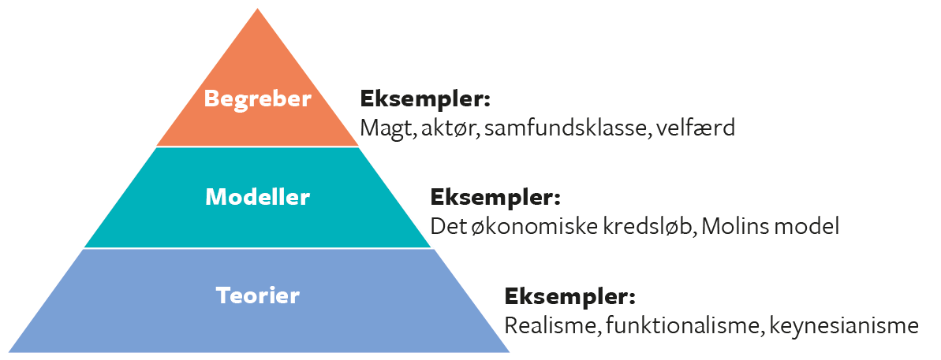
Hvilke/Hvilken teori er central for dit projekt?
Der er et ”hierarki” mellem teorier, modeller og begreber.
Til at starte med lærer vi begreber. Senere modeller og teorier.
Begreber er ofte knyttet til en bestemt teori. F.eks Klassekamp som er knyttet til Marx teorier som samlet kan kaldes marxisme

Slide 7
Empiri
Teori kan ikke stå alene uden empiri.
Empiri betyder erfaring. Vi bliver nødt til at ”komme ud i verden”, for at kunne forstå den og kunne bruge teorien.
Samfundsfag har to hovedmåder at indsamle empiri på:
Kvalitativ og kvantitativ.

Slide 8
Samfundsfaglig Empiri
Empiri kan bestå af statistiske data eller spørgeskemaundersøgelser - det kaldes kvantitativ metode.
Kvantitativ metode bruger værktøjer fra matematikken – f.eks boxplots, regression, statistisk usikkerhed m.m. til at behandle og skabe overblik over tallene.
Empirien kan også være baseret på interview eller observationer – det kaldes kvalitativ metode.
Kvalitativ metode bruger værktøjer fra dansk og historie. Der fortolkes f.eks på interviewpersoners udsagn for at forstå deres mening.

Slide 9
Styrker og svagheder ved empirien
Brug dette til at definere din empiri. Vær konkret!
Kvalitativ
Kvantitativ
Styrke:
Detaljerigt. Giver forklaringer, viser menneskers motiver og forståelse af verden/samfundet.
Svaghed:
Repræsentativitet – 5 interviews med ældre om deres livsvilkår viser ikke alle ældres livsvilkår.
Spørgeteknik m.v. – intervieweren kan komme til at påvirke interviewpersoner i en retning som gør resultatet mindre troværdigt
Styrke:
Bredde. Kan vise en hel befolknings holdninger, ønsker m.v.
Beregning/præsentation. Kan regnes på, præsenteres i grafer m.v.
Svaghed:
Overfladisk. Tallene giver ikke forklaringer i sig selv.
Fejlslutninger. Det skal overvejes nøje hvad der kan konkluderes på tallene – og hvad der ikke kan konkluderes
Metodetriangulering: Brug begge typer metoder til at få bedre, mere præcise og mere repræsentative svar.
F.eks en statistik om hvordan vælgere har stemt + kvalitative interviews for at forstå et valgresultat

Slide 10
Komparativ metode
Samfundsfagslærere elsker tabeller der stiller dit arbejde systematisk op
Komparativ metode kan både indeholde kvantitative og kvalitative data.
Det som definerer metoden er systematisk sammenligning af to fænomener ud fra de samme kriterier.
Jeg kan f.eks lave en komparativ analyse af Rusland og Ukraines ”kapabiliteter”
 | Rusland | Ukraine
Militær | Tal Ekspertudtalelse | Tal Ekspertudtalelse
Alliancer | Ekspertudtalelse | Ekspertudtalelse
Økonomi | Tal | Tal

Slide 11
Basal videnskabsteori i samfundsfag - indhold
Videnskabelig basismodel
Ideologi og forskning i samfundsfag
Videnskabsteori og koblingen til teori
Kort fortalt om tre videnskabsteoretiske tilgange: rational choice, kritisk teori og socialkonstruktivisme

Slide 12
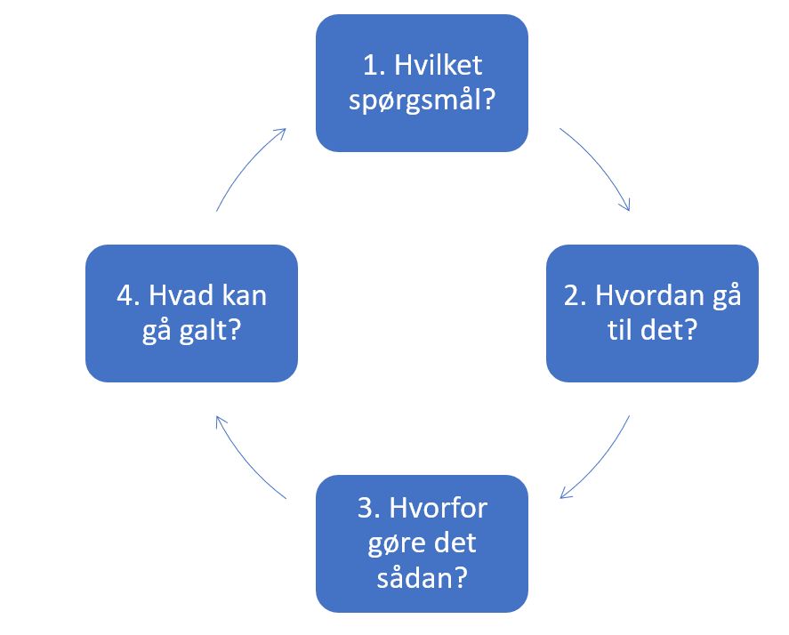
Videnskabelig basismodel
Brug evt. basismodellen til at strukturere dit metodeafsnit. Og gør det tydeligt at det er det du gør
Det er særligt i punkt 3. og 4. i modellen at du faktisk bruger videnskabsteori.
Det er i 3. du skal give bud på hvordan din metode giver mening: hvilken viden den skaber og med hvilket formål - og her kan du så inddrage viden om videnskabsteoretiske tilgange, som vi gennemgår på de følgende slides.
I 4. skal du overveje kritikpunkter af din tilgang – det ser vi også på i det følgende.

Slide 13
Positivisme og hermeneutik
Positivisme
Hermeneutik
Samfundsfag skal tage udgangspunkt i naturvidenskabeligt ideal
Vi skal kunne bevise teori (positivisme)
.. Eller i det mindste have et ideal om at teste teorier (hypotetisk deduktiv)
Den tilgang er stærkt forankret i økonomisk videnskab og noget politisk videnskab
Samfundsfag er et fortolkende fag – udgangspunkt i hermenutik
Vi skal forstå og leve os ind i de verdensbilleder aktører handler ud fra – frem for at forsøge at bevise og afprøve teorier
Den tilgang er stærk forankret i sociologi og til politisk teori.

Slide 14
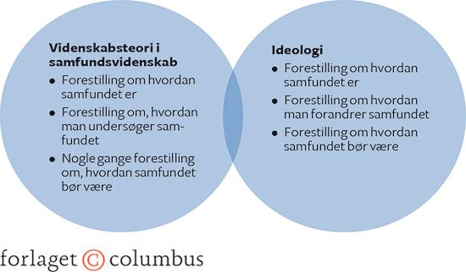
Hvordan hænger forskning og ideologi sammen?
Samfundsvidenskabelige undersøgelser kan ikke adskilles 100% fra forskeren.
Forskerens politiske synspunkter vil spille en vis rolle i valg af fokusområder, metode og formål med undersøgelsen
På den anden side er der en række grundlæggende metodiske krav som skal sikre at f.eks en spørgeskemaundersøgelse kan gentages med samme resultat, at interview ikke fortolkes med et bestemt formål m.v.
Du kan som en del af dit metodeafsnit reflektere (kort) over om dit projekt har en politisk ”slagside”

Slide 15
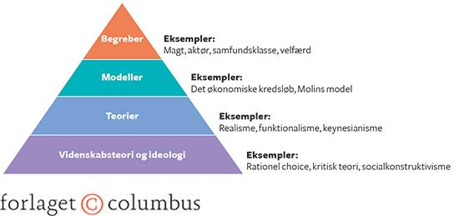
Videnskabsteori som baggrund for teori
Teorierne har hver især en underlæggende tilgang til samfundsfag som en videnskab.
Realismen er f.eks baseret på en rational choice tilgang hvor stater handler som rationelle, nyttemaksimerende enheder.
her præsenteres kort tre af disse tilgange

Slide 16
Rational choice
En tilgang til menneskelig handlen som er baseret på at vi overordnet træffer valg ud fra hvad der i vores egen interesse – at vi er nyttemaksimerende
Egen interesse er oftest defineret som materiel gevinst – dermed bliver vi et økonomisk menneske. Homo Economicus.
Rational choice danner baggrund for en lang række teorier. Både økonomiske (udbud/efterspørgsel), sociologiske (f.eks downs teori om vælgeradfærd) og international politik (f.eks realismen)
Rational choice hælder til kvantitative metodiske tilgange og er blevet bredt kritiseret for sin forsimplede tilgang til menneskelig adfærd.

Slide 17
Kritisk teori
Kritisk teori er en betegnelse for en ”skole” af forskere som udspringer i Karl Marx kritik af kapitalismen.
Ifølge kritisk teori skal samfundsfaglig forskning ikke kun beskrive samfundet, men være med til at forandre det til det bedre.
Målet er at afdække hvordan undertrykkelse foregår, og sætte os fri fra den – f.eks frihed fra diskrimination, ulighed m.m.
Pierre Bourdieu, Axel Honneth og Hartmut Rosa er eksempler på forskere der arbejder indenfor kritisk teori.
Kritikken af dette perspektiv er det politiske projekt der lægger bag den kritiske teori. Der kan være en fristelse til at ”bøje” data for at de passer ind i teorien og dermed er man i konflikt med grundlæggende forskningskriterier.

Slide 18
Social- konstruktivisme
Socialkonstruktivismens udgangspunkt er at vores virkelighedsopfattelse er samfundsskabt.
Vores sprog og øvrige måder at kommunikere med hinanden er udtryk for vores forståelse af verden og er samtidig med til at reproducere en bestemt form for samfund.
Diskursbegrebet tager sit udgangspunkt for socialkonstruktivismen – her ser vi på hvordan diskurser bekæmper hinanden og er et udtryk for magt.
Kritik af diskursanalysen er at den lægger for stor vægt på sprogets betydning over den ”fysiske verden”. Derudover at den opløser alle værdier til diskurser som dermed bliver lige gode. -> værdirelativisme.

